Slide 1

Лекция 7. Культура и гендерные различия

Slide 2

Вопросы:
Кросс-культурные гендерные исследования.
Психологические гендерные различия в разных культурах.
Влияние культуры на гендер.

Slide 3
Сегодня гендер рассматривается как социально- биологическая характеристика, которая дает возможность делить весь мир на мир мужчин и женщин.
В современной психологии гендер определяют:
как сложный социокультурный конструкт, детерминирующий различия в ролях, поведении, ментальных и эмоциональных характеристиках мужчин и женщин.
Следовательно, гендер - это одна из базовых характеристик социально-психологической структуры общества, определяющий его социальную систему.

Slide 4
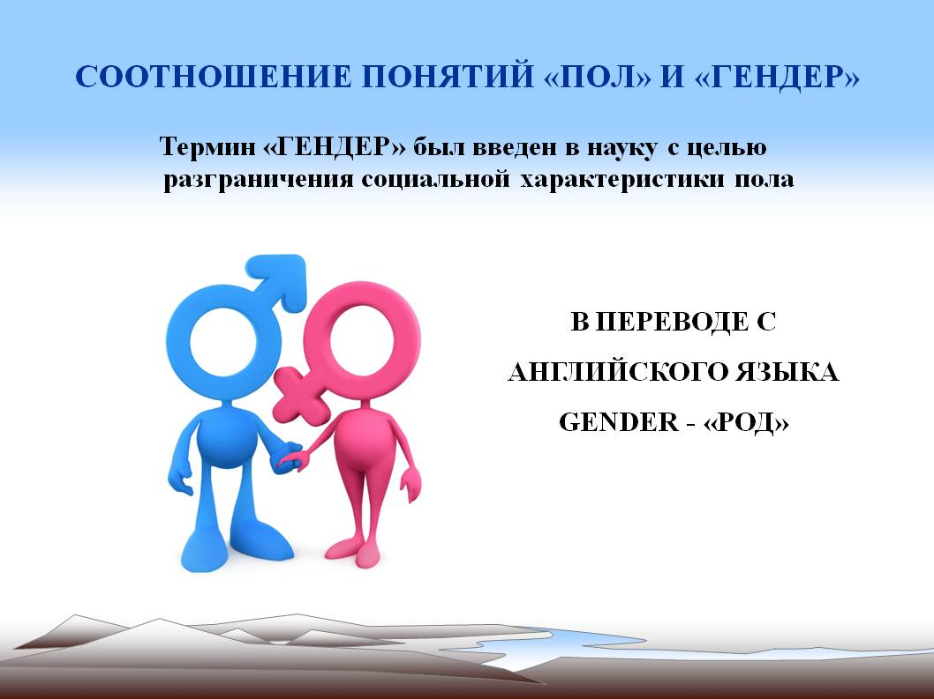
Понятия: пол и гендер
Понятие «пол» (биологический пол) обозначает биологические и физиологические различия между мужчинами и женщинами, проявляющиеся в анатомических, физиологических, гормональных и биохимических половых различиях.
Биологический пол определяют также и на основе культурно укоренившегося опыта, типов поведения, которые ассоциируются с этими биологическими различиями.

Slide 5
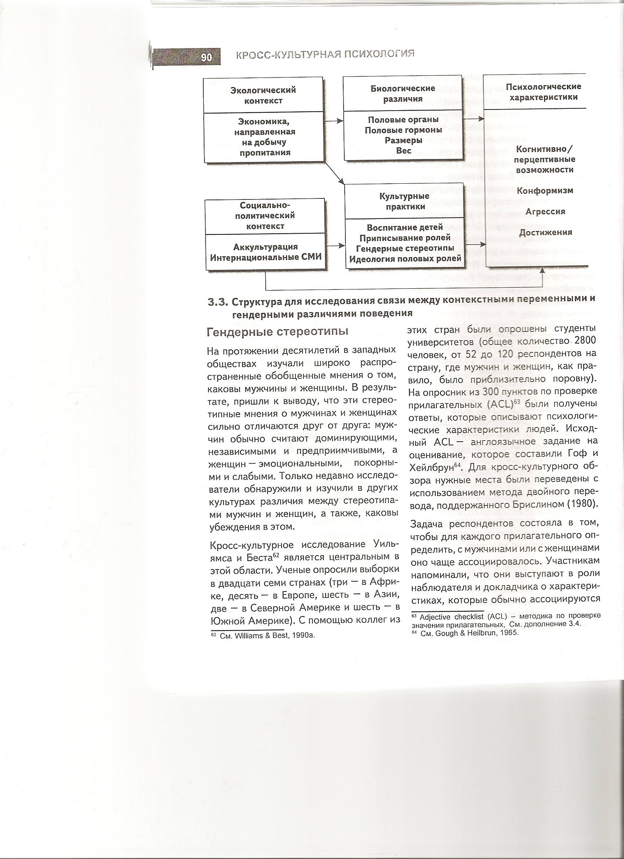
Связь между контекстными переменными и гендерными различиями поведения

Slide 6
Теории и методы тендерных исследований
Основу теоретико-методологических аспектов проведения гендерных исследований составляют современные многофакторные теории (Д.Мацумото, Дж.Берри, Г.Триндис), в центре внимания которых находится изучение основных атрибутов маскулинности и феминнности.
Многочисленные экспериментальные и эмпирические исследования, основанные на этом подходе, подтверждают его объективность, надежность.

Slide 7
Сегодня в кросс-культурной психологии используются новые методики оценки личности, способствующие исследованию гендерных представлений в разных культурных группах.
В последнее время широко используется пятифакторная модель личности (McCrae & Costa), направленная на изучение пяти основных характеристик - экстраверсии, согласия, сознательности, эмоциональной устойчивости и открытости.
Кроме этого, в современный период широко используется множество новых методик, в центре внимания которых, изучение самых различных аспектов и проявлений гендерного поведения мужчин и женщин, принадлежащих к разным культурам и проживающих в разных странах.

Slide 8
Широкое распространение получил методика «Семантический дифференциал» Ч. Осгуда (1952), в которой индивид оценивает предлагаемые ему понятия с помощью набора градуированных шкал, полярные точки которых суть слова антонимы.
Предназначенная для измерения способности определять «прагматическое значение» слов, она позволяет оценить аффективное или конативное значение, связанное с определенным объектом (человеком, понятием, событием, предметом), и дающий возможность определить показатели, связанные с оценкой (привлекательность), потенциальными возможностями (сила) и деятельностью.

Slide 9
Сегодня также для проведения кросс-культурного сравнения тендерных представлений активно используется «Контрольный список прилагательных», содержащий 300 прилагательных, используемых при описании личности

Slide 10
Кросс-культурные гендерные исследования
Отправной точкой для современных кросс-культурных исследований гендерных особенностей служит вывод, сформулированный Д. Мацумото: гендерные особенности в кросс-культурном аспекте нужно изучать в четырех областях :
1. это изучение гендерных стереотипов;
2. это изучение гендерных ролей и «Я-концепции»;
3. это исследования Хофстеде
4. это изучение психологических гендерных различий, включающих особенности, связанные со способностями в сфере восприятия, решения пространственных и когнитивных задач, конформности и подчинения, агрессии и других психологических конструктов.

Slide 11
Дж.Берри сделал вывод:
высокая степень согласия относительно мужских и женских стереотипов доказала действие психологических универсалий, определяющих гендерные особенности.
Следовательно, наличие универсально распространенных гендерных стереотипов дает возможность предполагать, что существуют эволюционно обусловленные культурные параллели, определяемые разделением труда между мужчинами и женщинами,
и общность этих психологических характеристик, является следствием универсальной формы разделения труда.

Slide 12
ВЫВОД:
Мужчинам и женщинам всегда будут свойственны специфические гендерные роли в любом обществе и в любой культуре.
Любой тип культуры способствует проявлению тех или иных различий в поведении между мужчинами и женщинами, а также различий, связанных с их ролью, обязанностями и ответственностью в обществе.
То, что представляется верным в отношении одной культуры, может не соответствовать положению дел в другой.
Конкретные механизмы, лежащие в основе данных различий, должны стать предметом дальнейших исследований, в которых должен будет учитываться сложный характер взаимодействия между биологическими, культурными и психологическими факторами.
Таким образом, кросс-культурные исследования гендера – это относительно новая область психологических исследований, которое позволит нам глубже изучить роль, которую играет культура в создании и поддержании гендера и гендерных различий.

Slide 13
